Slide 1


CHÀO MỪNG CÁC EM ĐẾN VỚI MÔN TIN HỌC LỚP 4
TUẦN 5

Slide 2
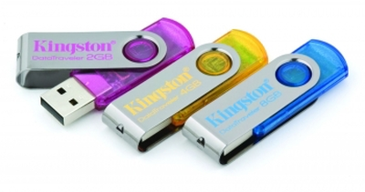
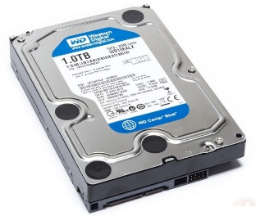
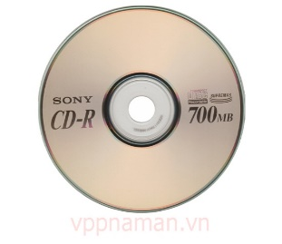
BÀI 5: SỬ DỤNG THIẾT BỊ LƯU TRỮ NGOÀI (Tiết 2)
(SGK trang 24)

Slide 3

KHỞI ĐỘNG ĐẦU GIỜ
Trò chơi: Ai nhanh ai đúng

Slide 4

Câu 1: USB có chức năng gì?
A. Lưu trữ các sản phẩm khi làm việc với máy tính.
B. Diệt virus
C. Soạn thảo văn bản
D. Tìm kiếm thông tin trên mạng.
Đáp án: A
Hết giờ
4
5
2
1
3

Slide 5
Câu 2: Thiết bị nào sau đây không phải là thiết bị lưu trữ ?
A. USB.
B. Đĩa CD
C. Máy in
D. Ổ đĩa cứng
Đáp án: C
Hết giờ
4
5
2
1
3

Slide 6
B. HOẠT ĐỘNG THỰC HÀNH
Trong USB, hãy tạo thư mục có tên em. Trong thư mục tên em, tạo các thư mục con có tên là VẼ, SOẠN THẢO và TRÌNH CHIẾU.

Slide 7
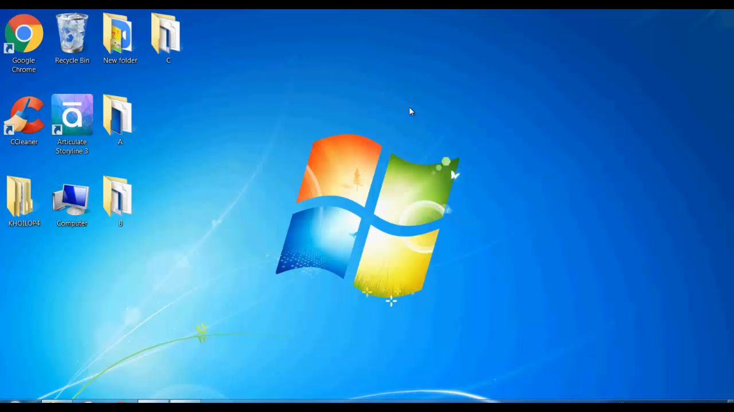
video

Slide 8
2. Copy các tệp mà em đã làm được ở Bài 3 vào các thư mục trong USB sao cho dễ tìm kiếm nhất.

Slide 9
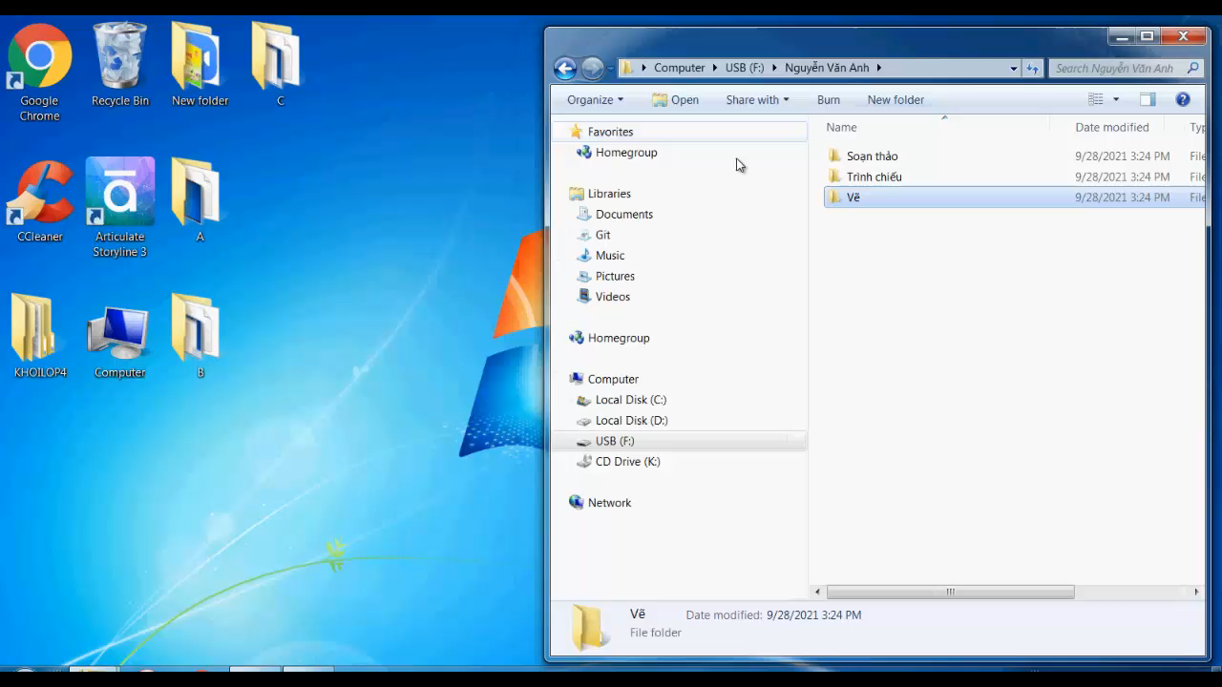

Slide 10
C. HOẠT ĐỘNG ỨNG DỤNG MỞ RỘNG
➢ Em chuẩn bị một chiếc USB rồi sao chép các sản phẩm đã tạo ra khi học tập trên máy tính vào USB.

Slide 11

Đúng ghi Đ, sai ghi S vào ô vuông đặt ở đầu mỗi câu sau:
 | Ổ đĩa cứng là thiết bị lưu trữ được gắn cố định trong thân máy tính.
 | USB là thiết bị lưu trữ có thể dễ dàng kết nối và tháo rời khỏi máy tính.
 | Không thể dung USB để lưu trữ các sản phẩm khi làm việc với máy tính.
 | USB, đĩa CD, đĩa DVD là các thiết bị lưu trữ ngoài .
Đ
Đ
S
Đ

Slide 12
EM CẦN GHI NHỚ
Một số thiết bị lưu trữ thông tin phổ biến: USB, đĩa CD/DVD, ổ đĩa ngoài.
USB là thiết bị lưu trữ ngoài gọn nhẹ, thuận tiện khi sử dụng.

Slide 13
Chúc các em
chăm ngoan – học giỏi.

